Slide 2
Zerlege die Zahl 9 !
Ergänze, was fehlt !

Slide 3
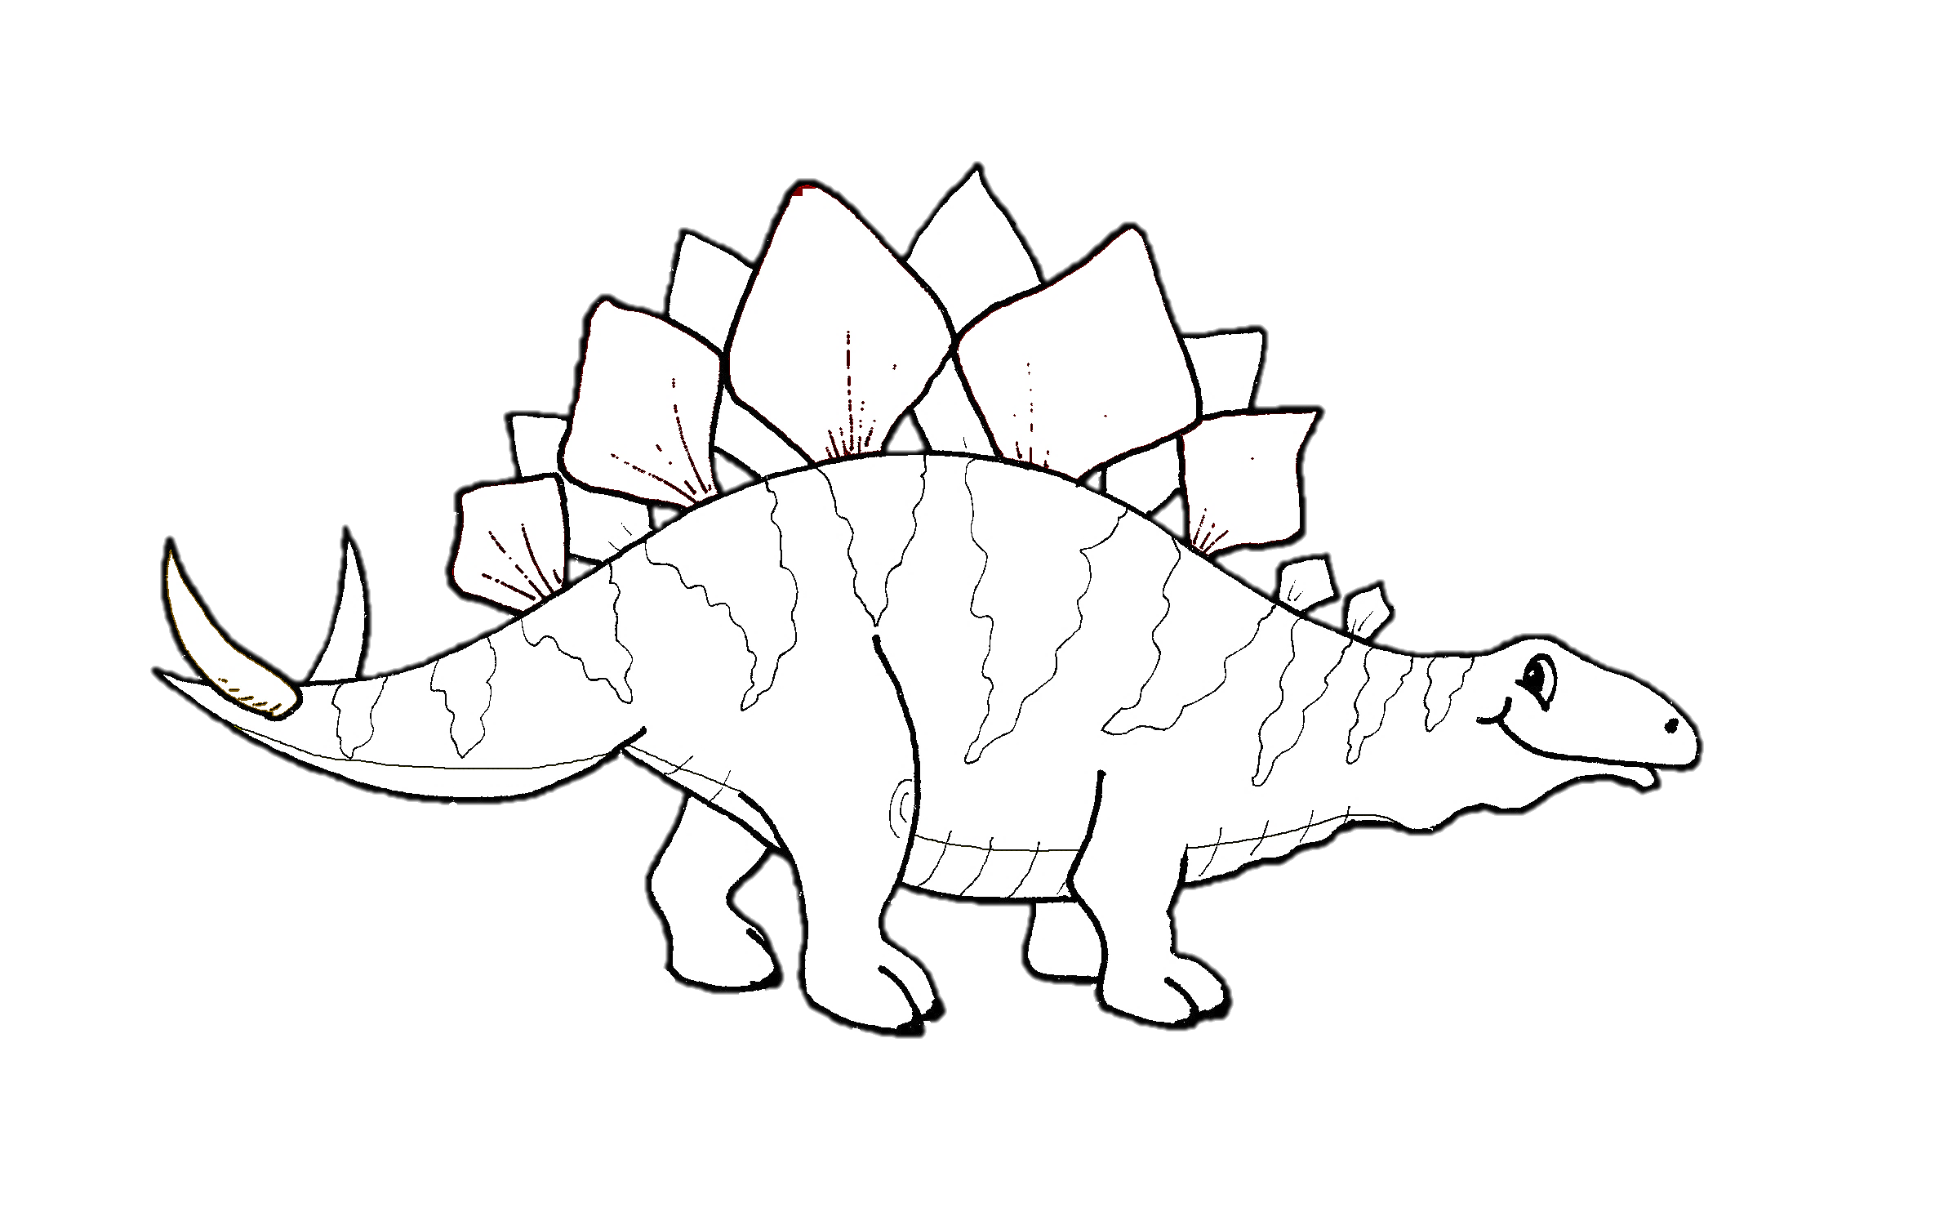

Slide 5
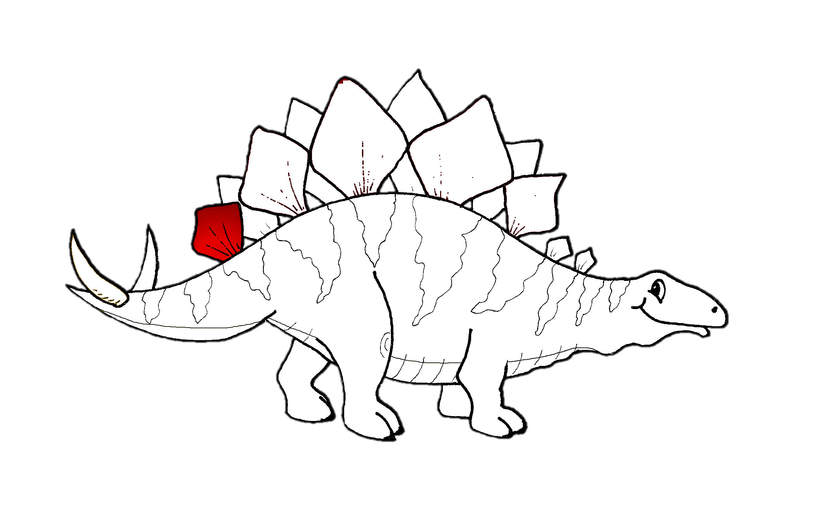

Slide 7
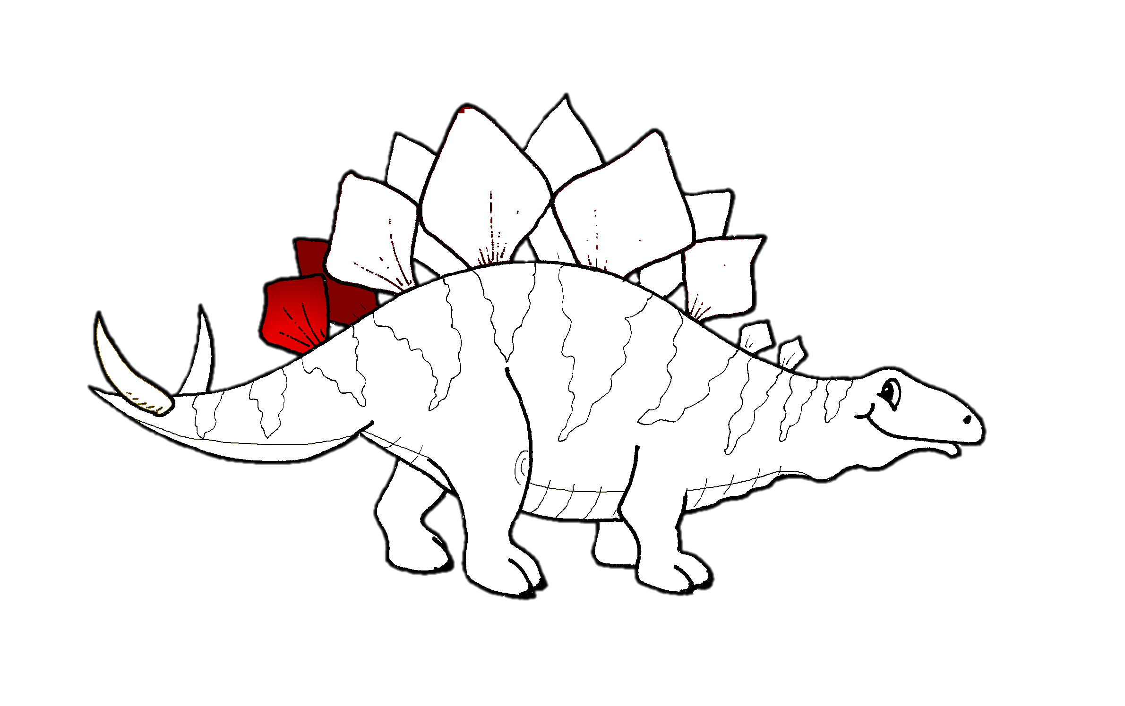

Slide 9
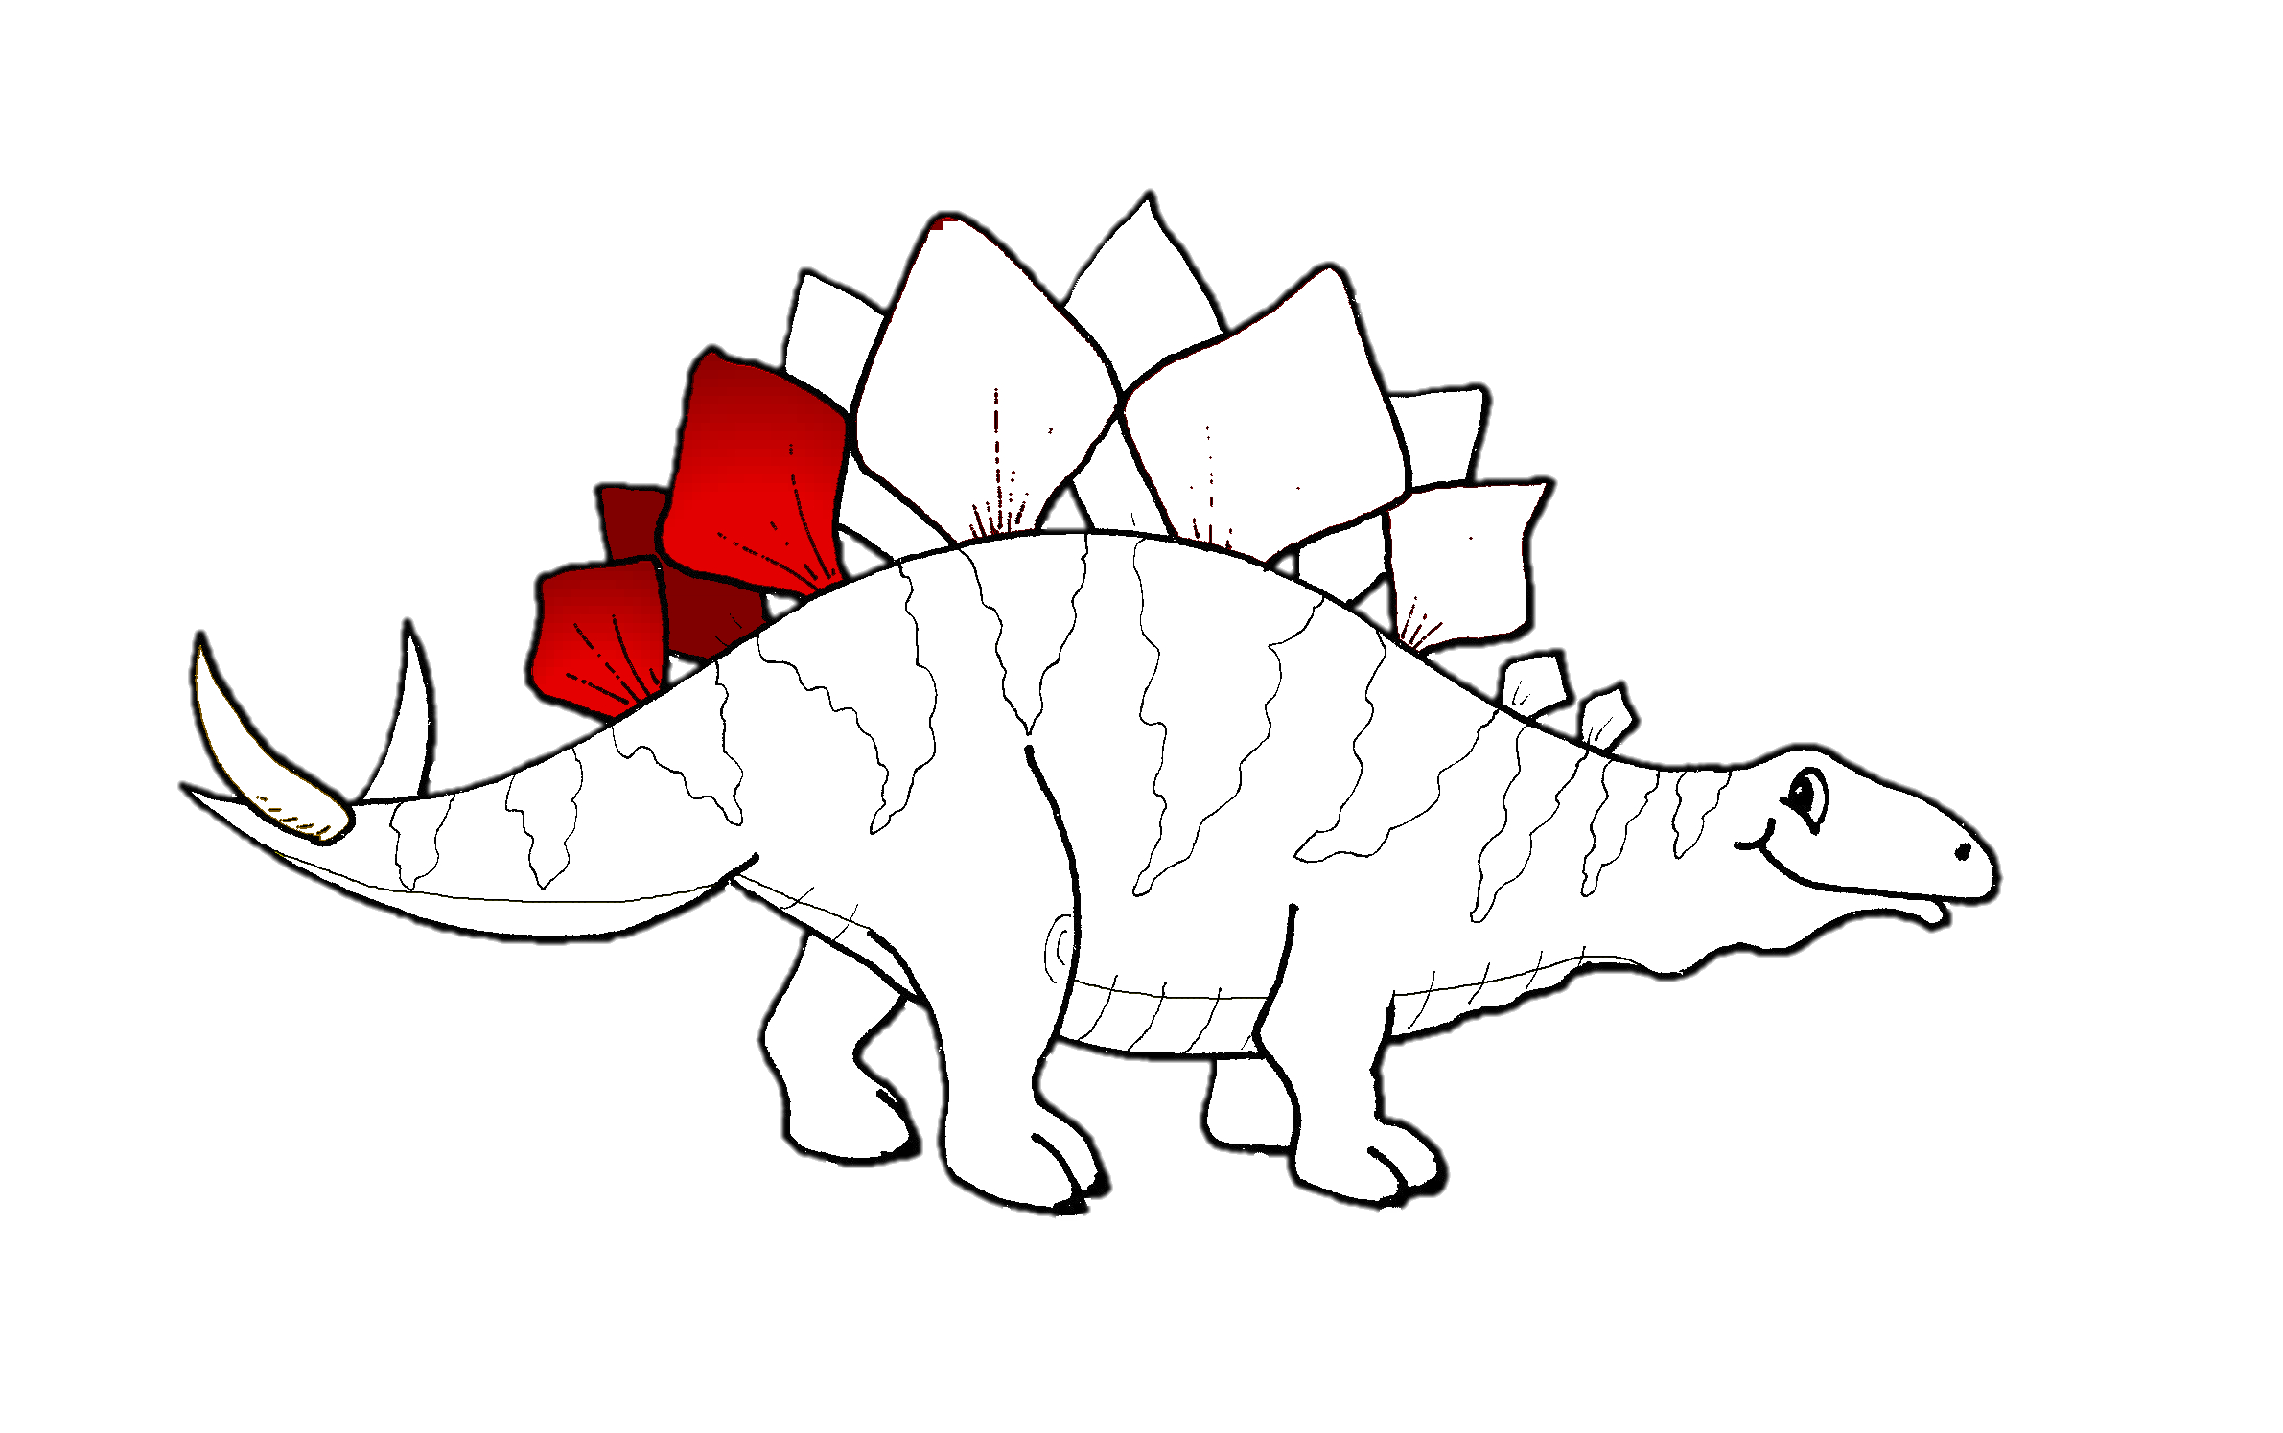

Slide 11
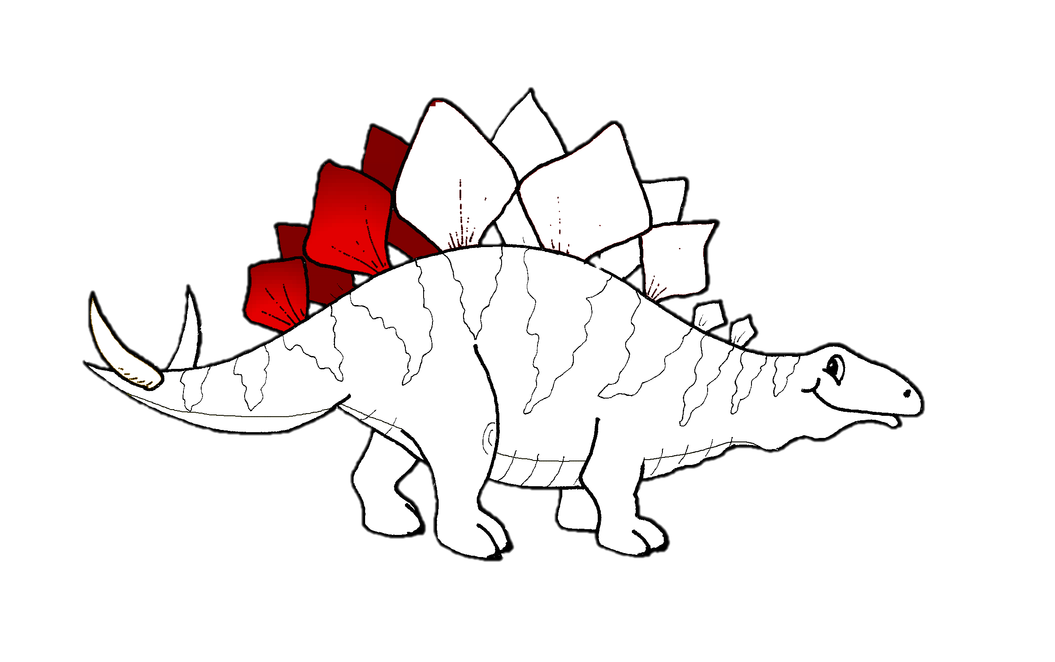

Slide 13
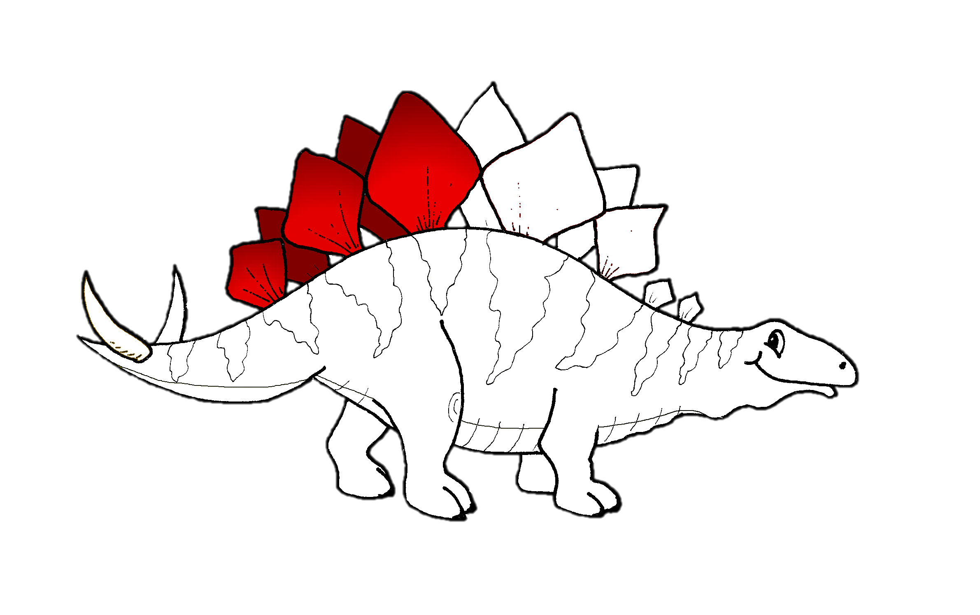

Slide 15
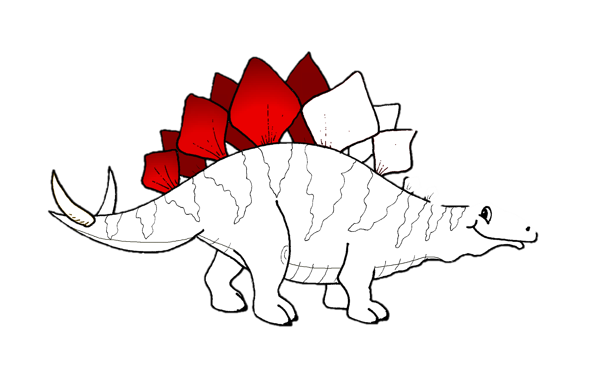

Slide 17
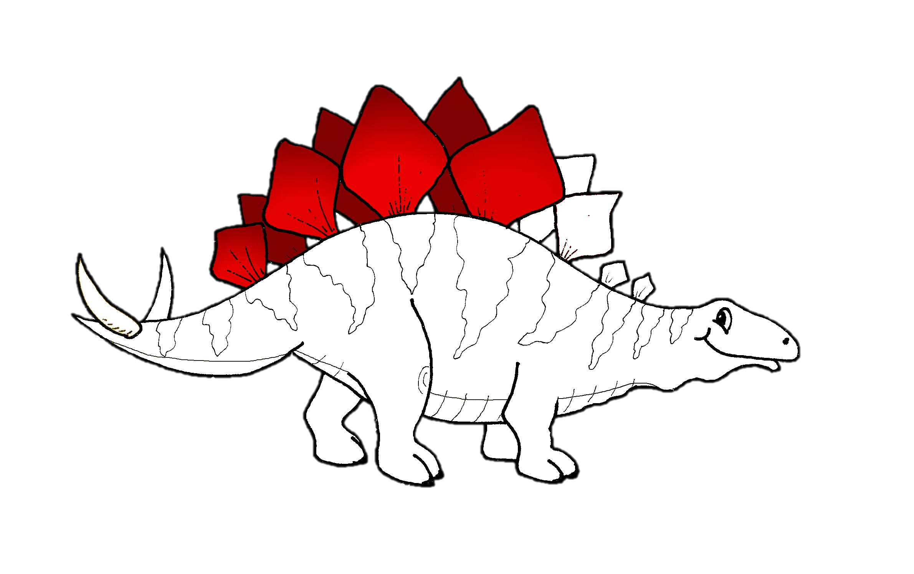

Slide 19
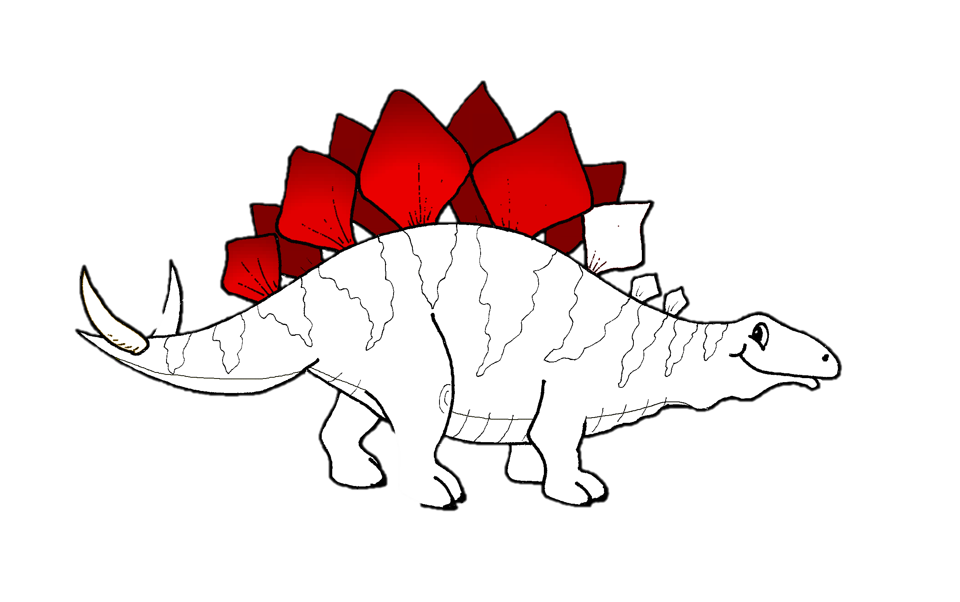

Slide 21
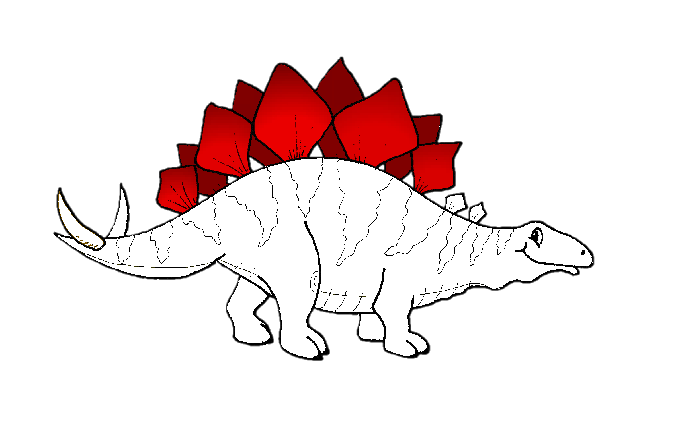

Slide 27
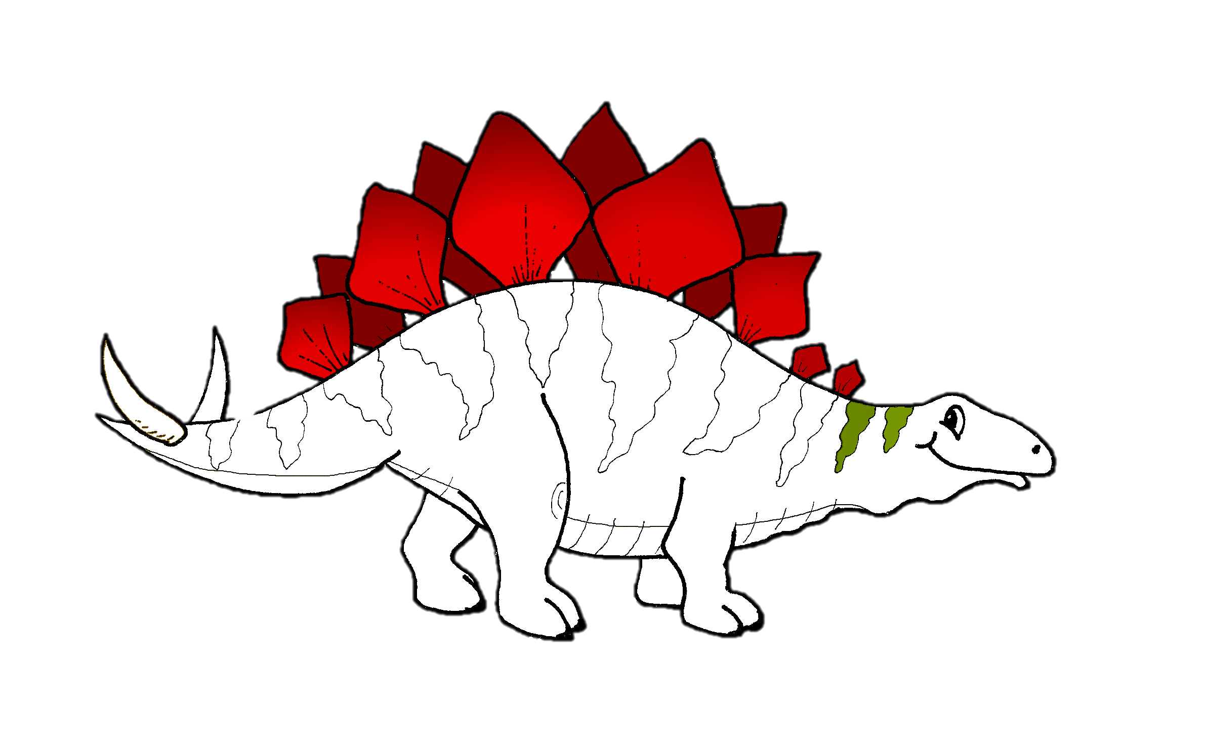

Slide 29
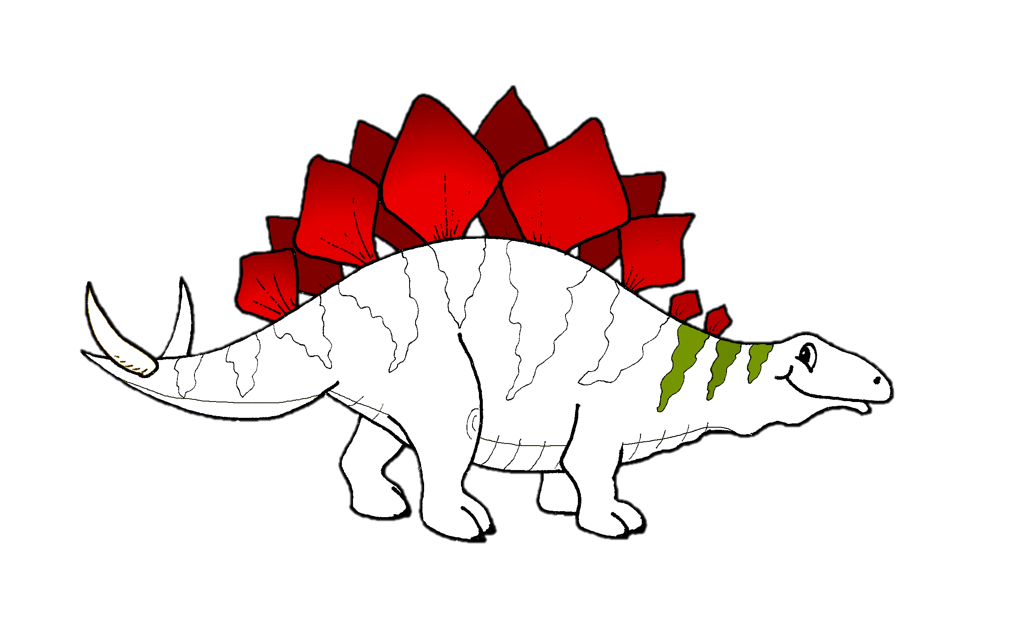

Slide 31
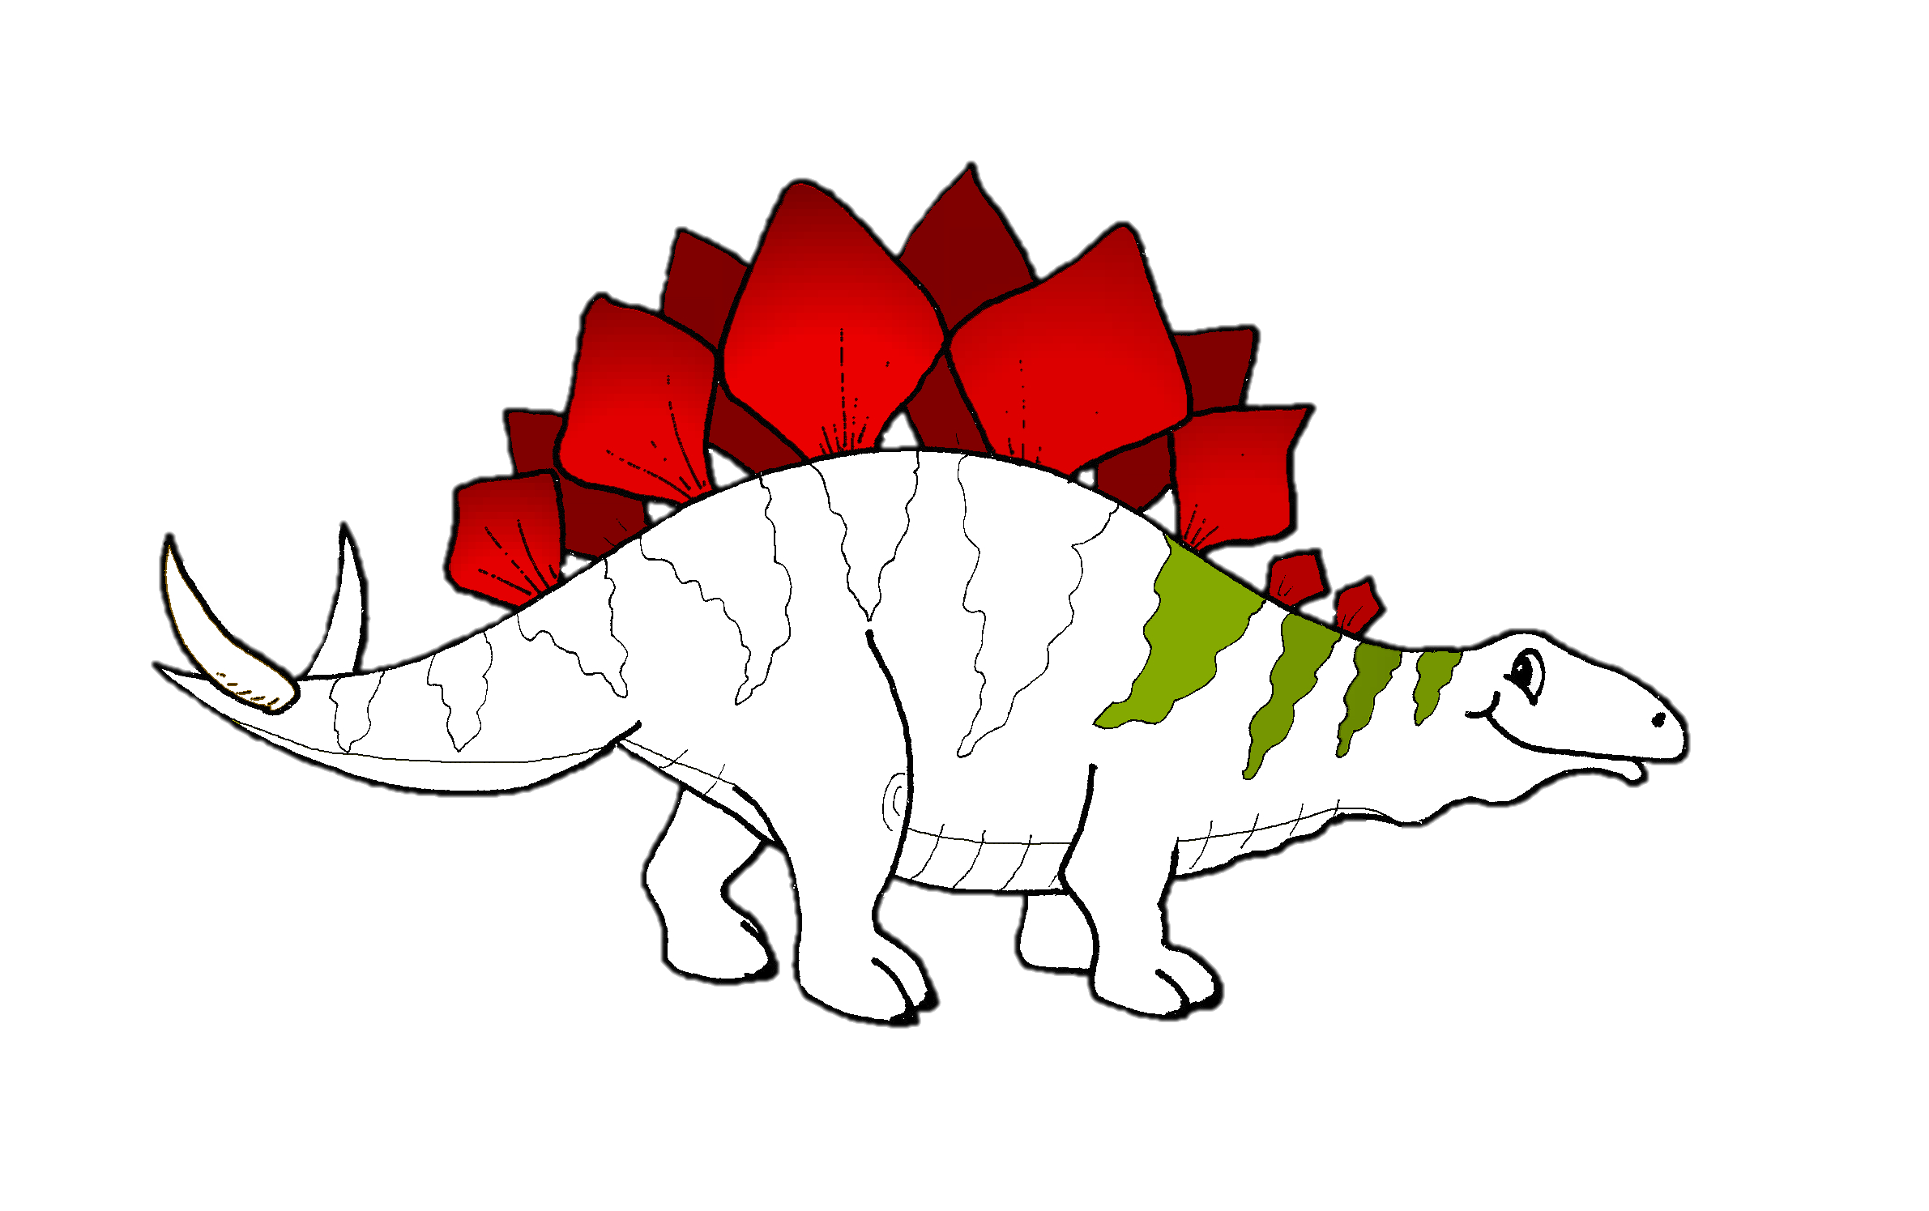

Slide 33
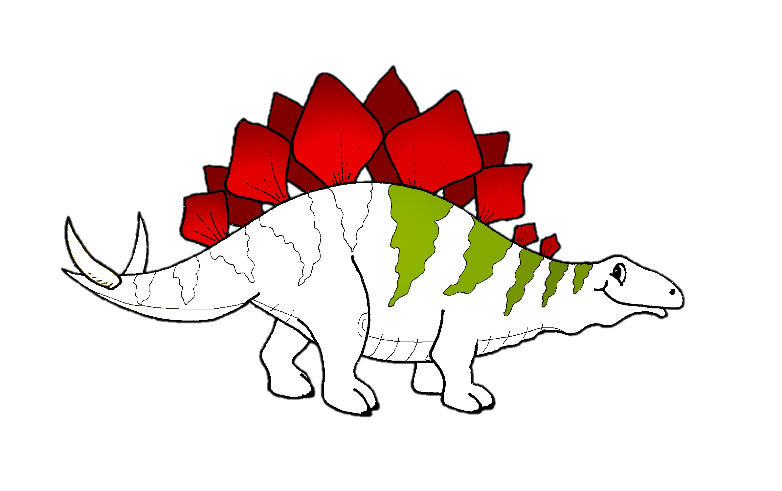

Slide 44
Rätsel

Slide 45
Rätsel

Slide 46
Rätsel

Slide 47
Rätsel

Slide 48
Rätsel

Slide 49
Rätsel

Slide 50
Rätsel

Slide 51
Rätsel

Slide 52
Rätsel

Slide 53
Rätsel

Slide 54
Rätsel

Slide 55
Rätsel

Slide 56
Rätsel

Slide 57
Rätsel

Slide 58
Rätsel

Slide 59
Rätsel

Slide 60
Rätsel

Slide 61
Rätsel

Slide 62
Rätsel

Slide 63
Rätsel

Slide 64
Ende

